Slide 1


講座No.17
第6章 分詞の形容詞的用法
3. 現在分詞

Slide 2
P.134 基本文法の整理
・現在分詞は、進行形のほか、名詞を説明する形容詞的用法で使う。
・形容詞のように名詞を説明し、「～している［する］…」という意味になる。

Slide 3
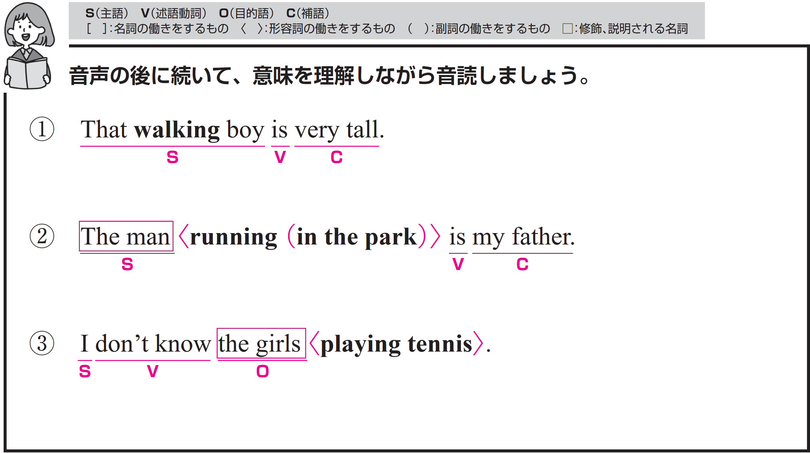
それぞれ、音声が４回ずつ流れます。音声のあとに、ポーズがありますので、すべて英語でリピートしてください。

Slide 4
構造を確認しましょう。

Slide 5
あの歩いている少年はとても背が高いです。
〇 That walking boy がS（主語）、is がV（動詞）、
very tall がC（補語）です。
〇 That walking boy = very tall の関係です。

Slide 6
Target Sentence
FLASH
CARD
PRACTICE！

Slide 7
あの歩いている少年は /
とても背が高い です /
That walking boy
is / very tall. /

Slide 8
That [w------] boy
[i-] / very tall. /

Slide 9
あの歩いている少年は /
とても背が高い です /

Slide 10
あの歩いているイヌは /
とても可愛い です /
That walking dog
is / very cute. /

Slide 11
[T---] [w------] dog
[i-] / [v---] cute. /

Slide 12
あの歩いているイヌは /
とても可愛い です /

Slide 13
見てください /
あの飛んでいる鳥たちを /
Look / at
those flying birds. /

Slide 14
[L---] / [a-]
those [f-----] birds. /

Slide 15
見てください /
あの飛んでいる鳥たちを /

Slide 16
公園を走っている男性は私の父です。
〇 The man がS（主語）、is がV（動詞）、
my father がC（補語）です。
〇 running in the park は修飾語で形容詞のはたらきです。
The man を説明しています。
〇 in the park は修飾語で副詞のはたらきです。
running を修飾しています。

Slide 17
Target Sentence
FLASH
CARD
PRACTICE！

Slide 18
その男性は /
走っている 公園の中を /
私の父 です /
The man /
running in the park /
is my father. /

Slide 19
The man /
[r------] in the park /
[i-] my father. /

Slide 20
その男性は /
走っている 公園の中を /
私の父 です /

Slide 21
その男性は /
読んでいる 本を /
私の兄 です /
The man /
reading books /
is my brother. /

Slide 22
[T--] man /
[r------] books /
[i-] [m-] brother. /

Slide 23
その男性は /
読んでいる 本を /
私の兄 です /

Slide 24
人々は /
住んでいる この国に /
話します フランス語を /
People /
living in this country /
speak French. /

Slide 25
People /
[l-----] in this country /
[s----] French. /

Slide 26
人々は /
住んでいる この国に /
話します フランス語を /

Slide 27
私はテニスをしている少女たちを知りません。
〇 I がS（主語）、don't know がV（動詞）、
the girls がO（目的語）です。
〇 playing tennis は修飾語で形容詞のはたらきです。
the girls を説明しています。

Slide 28
Target Sentence
FLASH
CARD
PRACTICE！

Slide 29
私は 知りません
その少女たちを /
している テニスを /
I don’t know the girls /
playing tennis. /

Slide 30
I [d----] [k---] the girls /
[p------] tennis. /

Slide 31
私は 知りません
その少女たちを /
している テニスを /

Slide 32
私は 知りません
彼女たちを /
話している 私の先生と /
I don’t know them /
talking with my teacher. /

Slide 33
I [d----] [k---] them /
[t------] with my teacher. /

Slide 34
私は 知りません
彼女たちを /
話している 私の先生と /

Slide 35
私は 飼いたいです
このネコを /
寝ている 私のひざの上で /
I want to have this cat /
sleeping on my lap. /

Slide 36
I [w---] [t-] [h---] this cat /
[s-------] on my lap. /

Slide 37
私は 飼いたいです
このネコを /
寝ている 私のひざの上で /

Slide 38
Vocabulary
FLASH
CARD
PRACTICE！

Slide 39
Ready？
スライドを見ながらリピートしましょう

Slide 40
歩く
［w---］

Slide 41
walk

Slide 42
歩く

Slide 43
男の子
［b--］

Slide 44
boy

Slide 45
男の子

Slide 46
背が高い
［t---］

Slide 47
tall

Slide 48
背が高い

Slide 49
男性
［m--］

Slide 50
man

Slide 51
男性

Slide 52
走る
［r--］

Slide 53
run

Slide 54
走る

Slide 55
公園
［p---］

Slide 56
park

Slide 57
公園

Slide 58
女の子
［g---］

Slide 59
girl

Slide 60
女の子

Slide 61
テニス
［t-----］

Slide 62
tennis

Slide 63
テニス

Slide 64
確認テスト
英語にしなさい

Slide 65
確認テスト①
歩く
［walk］

Slide 66
確認テスト②
男の子
［boy］

Slide 67
確認テスト③
背が高い
［tall］

Slide 68
確認テスト④
男性
［man］

Slide 69
確認テスト⑤
走る
［run］

Slide 70
確認テスト⑥
公園
［park］

Slide 71
確認テスト⑦
女の子
［girl］

Slide 72
確認テスト⑧
テニス
［tennis］

Slide 73
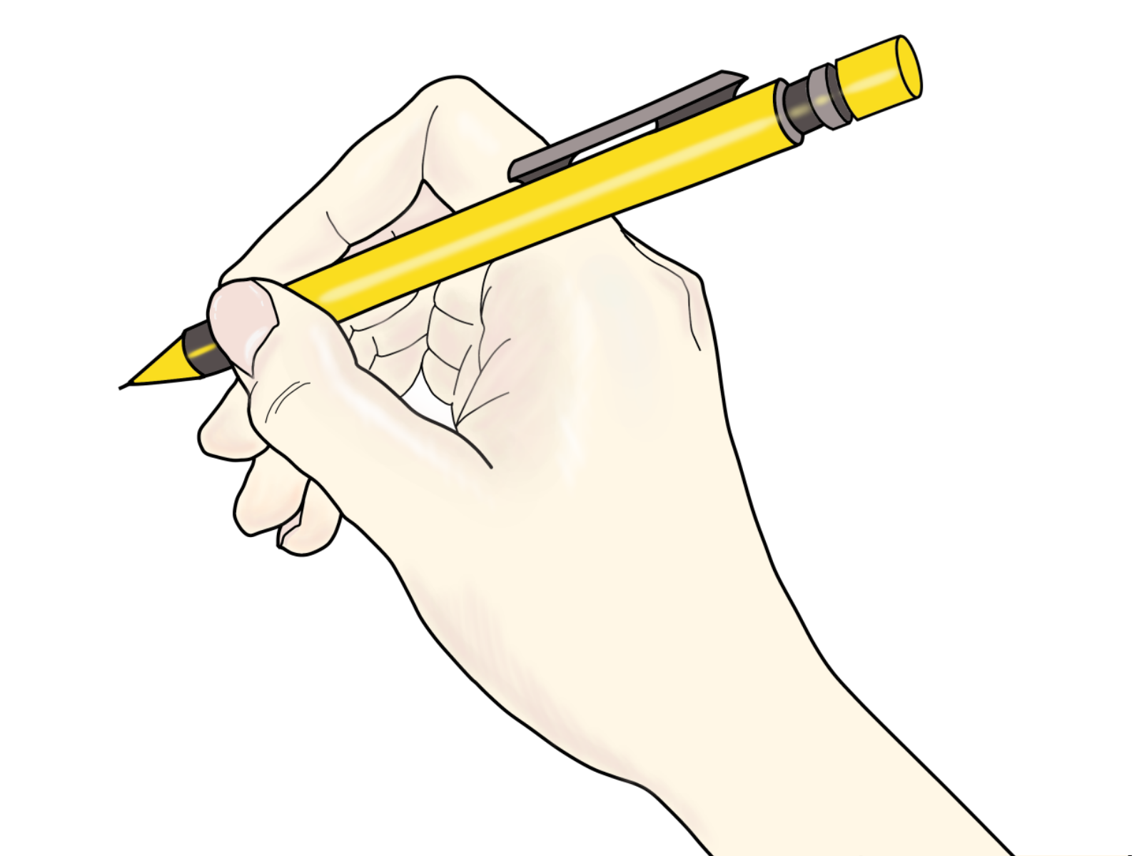
P.135 トレーニング
～している…

Slide 74
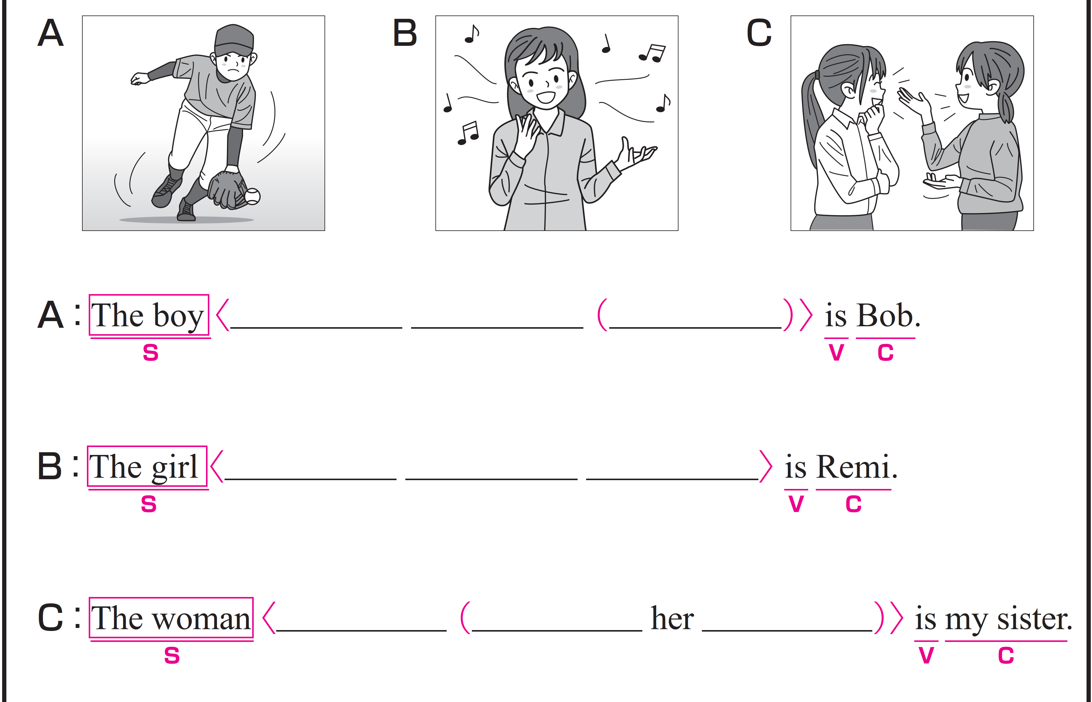
A から C のイラストに合う英文になるように、空欄にあてはまる
英語を書いてください。

Slide 75
次は、音声を聞いて、確認してください。
playing baseball well
singing a song
talking with friend

Slide 76
完成した英文を、声に出して音読しておきましょう。
playing baseball well
singing a song
talking with friend

Slide 77
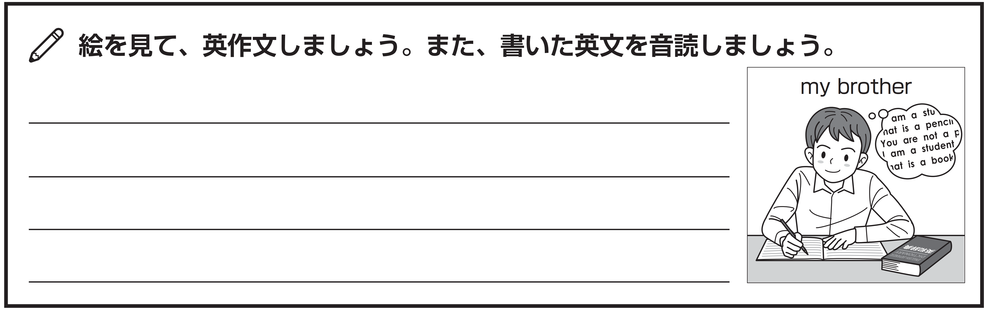
練習したターゲットセンテンスを使って、英作文しましょう。
The boy studying English hard is
my brother.

Slide 78
P.136～140 英語の文章を読もう
学習した文法をふくむ英語の文章を読みましょう。

Slide 79
STEP １ Scanning
情報を検索しながら聞く！

Slide 80



STEP１の日本語と、放送される英文の
内容が合っているか聞き取りましょう。
標準
倍速
「その男の子は週に１日だけ本を読みます」

Slide 81
英文がどれくらい理解できたかチェックしましょう。

Slide 82
Vocabulary
FLASH
CARD
PRACTICE！

Slide 83
Ready？
スライドを見ながらリピートしましょう

Slide 84
自由な
［f---］

Slide 85
free

Slide 86
自由な

Slide 87
たくさん
a [l--]

Slide 88
a lot

Slide 89
たくさん

Slide 90
…以上に[の]
[m---] [t---]...

Slide 91
more than...

Slide 92
…以上に[の]

Slide 93
ほとんど
［a-----］

Slide 94
almost

Slide 95
ほとんど

Slide 96
いちばん
［b---］

Slide 97
best

Slide 98
いちばん

Slide 99
話
［s----］

Slide 100
story

Slide 101
話

Slide 102
…しようとする
[t--] [t-]

Slide 103
try to

Slide 104
…しようとする

Slide 105
わくわくさせる
［e-------］

Slide 106
exciting

Slide 107
わくわくさせる

Slide 108
もの、こと
［t----］

Slide 109
thing

Slide 110
もの、こと

Slide 111
何回も
[m---] [t----]

Slide 112
many times

Slide 113
何回も

Slide 114
確認テスト
英語にしなさい

Slide 115
確認テスト①
自由な
［free］

Slide 116
確認テスト②
たくさん
a [lot]

Slide 117
確認テスト③
…以上に[の]
[more] [than]...

Slide 118
確認テスト④
ほとんど
［almost］

Slide 119
確認テスト⑤
いちばん
［best］

Slide 120
確認テスト⑥
話
［story］

Slide 121
確認テスト⑦
…しようとする
[try] [to]

Slide 122
確認テスト⑧
わくわくさせる
［exciting］

Slide 123
確認テスト⑨
もの、こと
［thing］

Slide 124
確認テスト⑩
何回も
[many] [times]

Slide 125
STEP ２ Slash Reading
意味のまとまりに分ける！

Slide 126
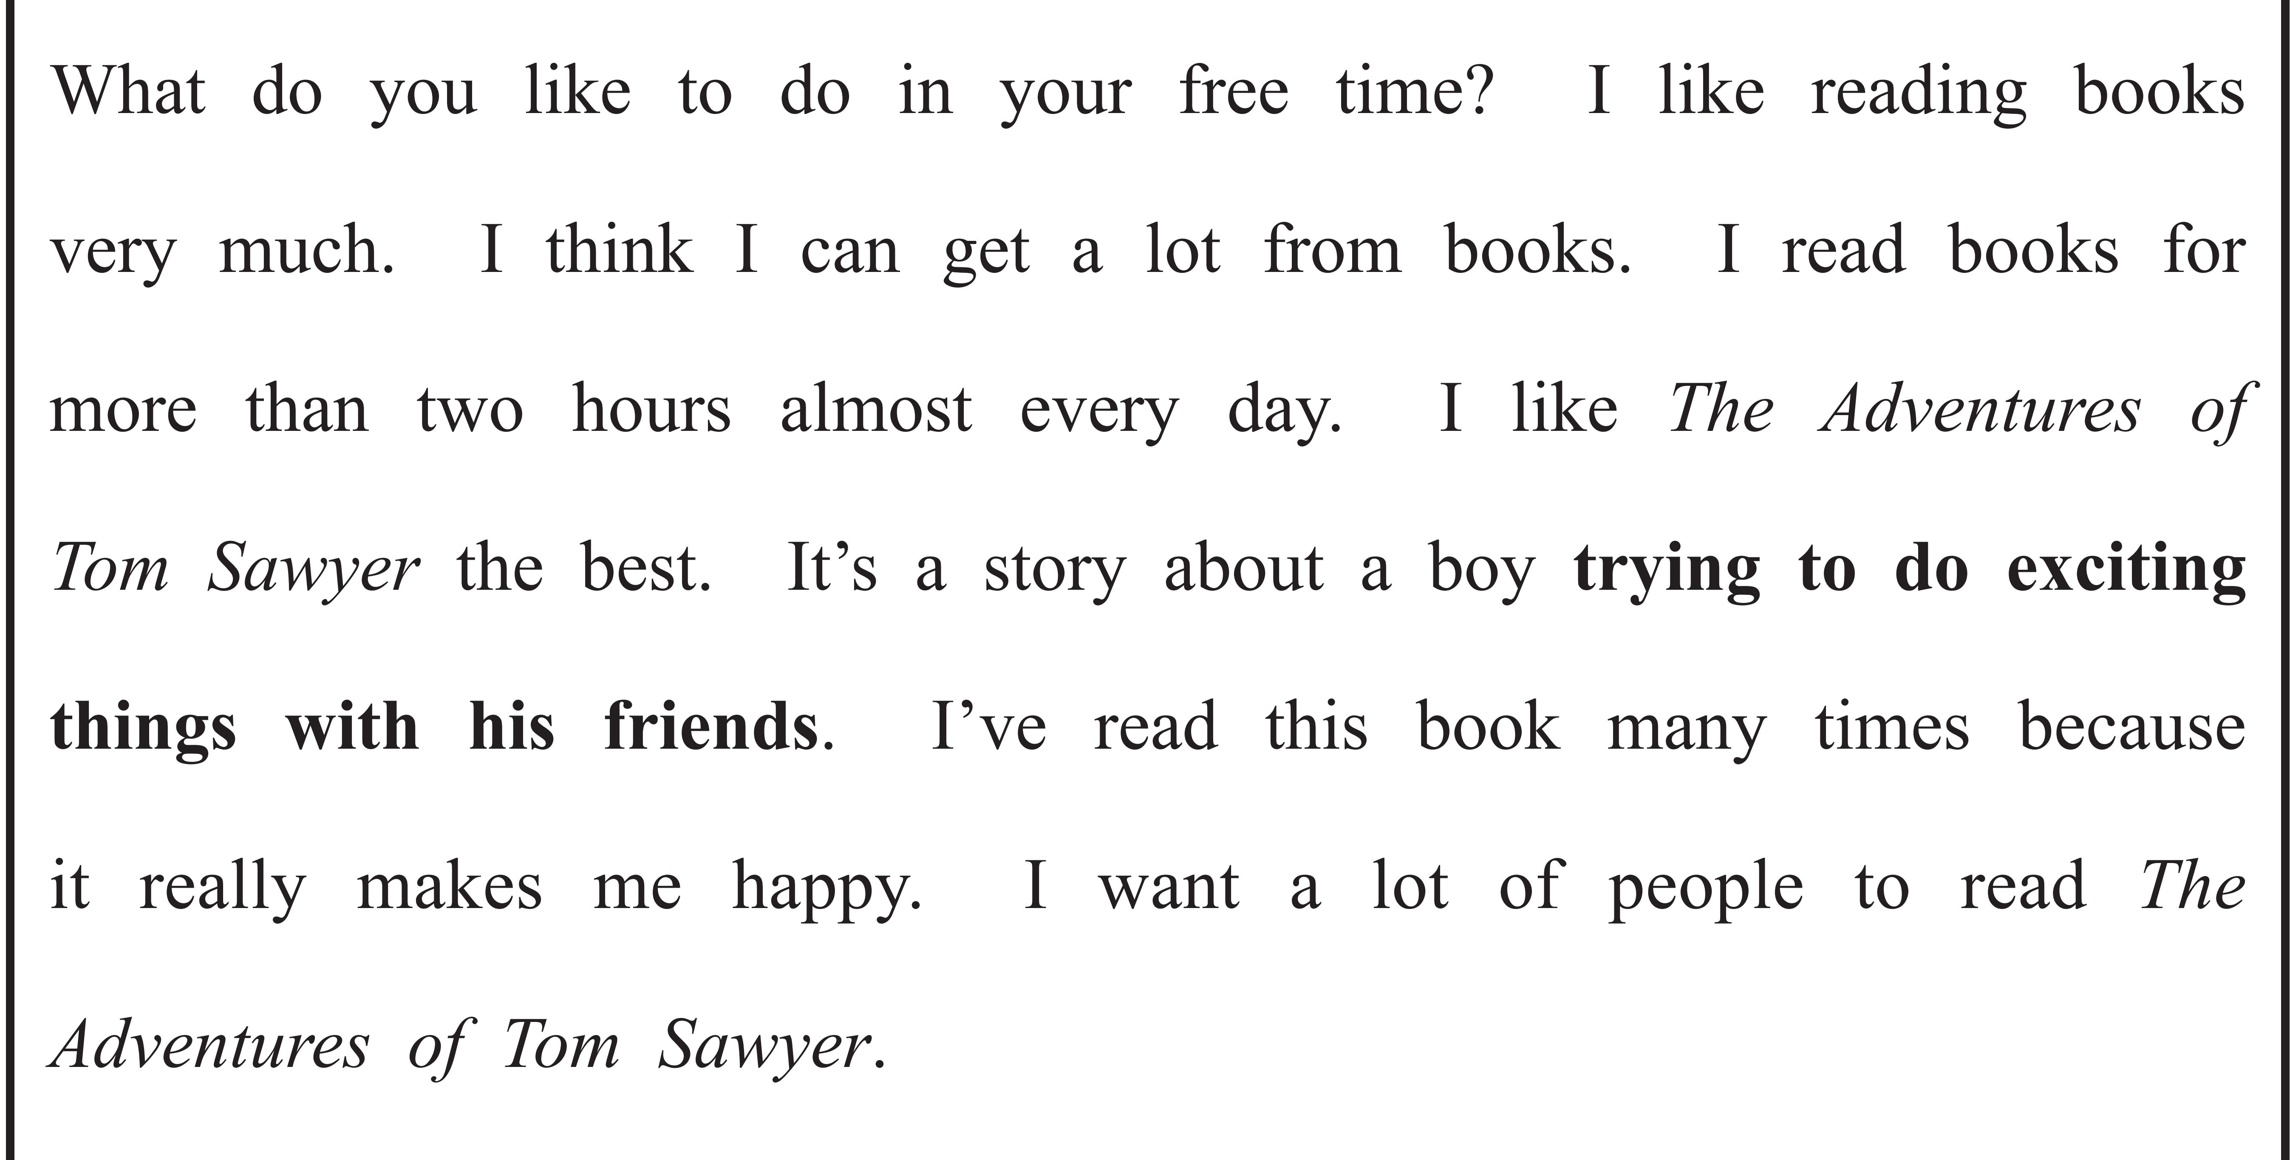
意味のまとまりごとに、短いポーズが入りますので、
スラッシュで区切って意味を考えながら音声を聞いてみましょう。

Slide 127
構造を確認しましょう。

Slide 128
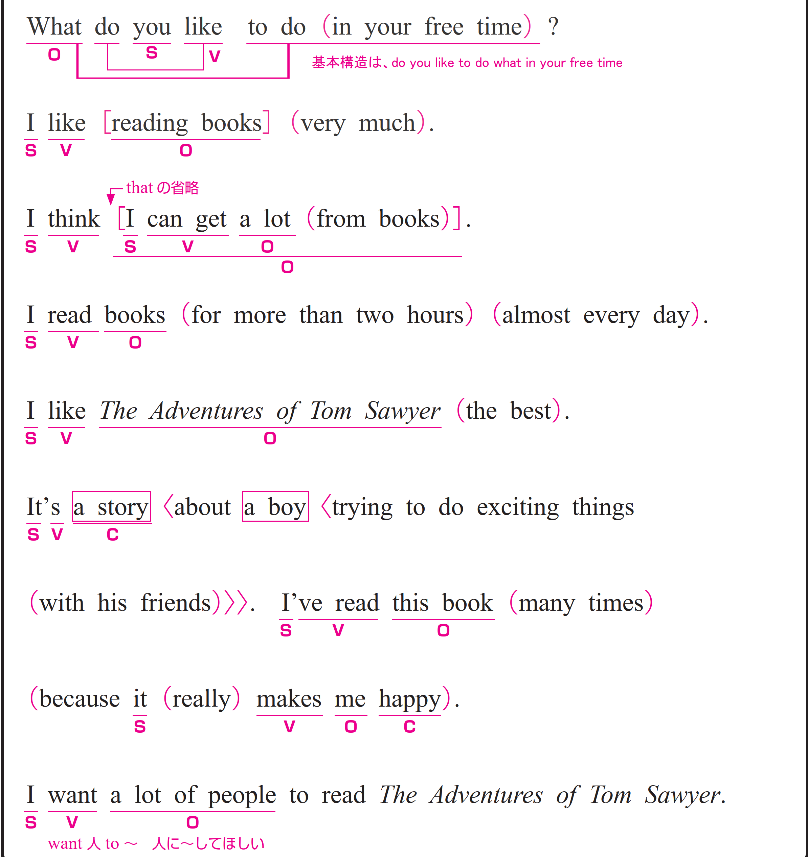
あなたは自由な時間に何をするのが好きですか。
〇 you がS（主語）、（do ～） like がV（動詞）、
What to do in your free time が O（目的語）です。
〇 in your free time は修飾語で副詞のはたらきです。
「自由な時間に」という意味をもち、
do を修飾しています。

Slide 129
ぼくは本を読むのが大好きです。
〇 I がS（主語）、like がV（動詞）、reading books がO（目的語）です。
〇 very much は修飾語で副詞のはたらきです。
「とても/非常に」という意味をもち、like を修飾しています。

Slide 130
ぼくは本からたくさんのことを得られると思います。
〇 I がS（主語）、 think がV（動詞）、
I can get a lot from books が O（目的語）です。
〇 I can get a lot from books は
主語と動詞をふくむ節（名詞節）です。
〇 I がS（主語）、 can get がV（動詞）、
a lot がO（目的語）です。
〇 from books は修飾語で副詞のはたらきです。
「本から」という意味をもち、
動詞 get を修飾しています。

Slide 131
ぼくはほとんど毎日、２時間以上本を読みます。
〇 I がS（主語）、read がV（動詞）、books がO（目的語）です。
〇 for more than two hours は修飾語で副詞のはたらきです。
「２時間以上」という意味をもち、read を修飾しています。
〇 almost every day は修飾語で副詞のはたらきです。
「ほとんど毎日」という意味をもち、read を修飾しています。

Slide 132
ぼくは「トム・ソーヤーの冒険」がいちばん好きです。
〇 I がS（主語）、like がV（動詞）、
The Adventures of Tom Sawyer がO（目的語）です。
〇 the best は修飾語で副詞のはたらきです。
「いちばん」という意味をもち、like を修飾しています。

Slide 133
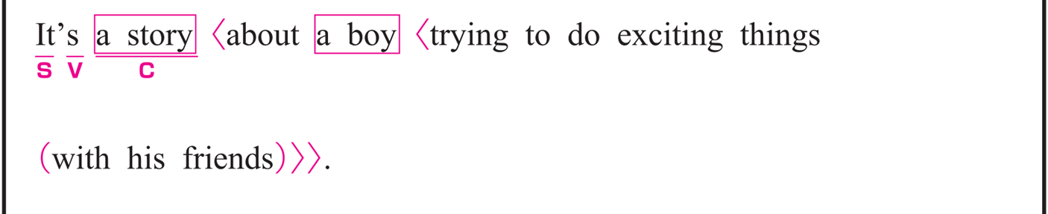
それは友達とわくわくするようなことをしようとする少年の物語です。
〇 It がS（主語）、is がV（動詞）、a story がC（補語）です。
〇 about a boy trying to do exciting things with his friends は
修飾語で形容詞のはたらきです。
「友達とわくわくするようなことをしようとする少年についての」
という意味をもち、a story を説明しています。
〇 trying to do exciting things with his friends は
修飾語で形容詞のはたらきです。
「友達とわくわくするようなことをしようとする」という意味をもち、
a boy を説明しています。

Slide 134
それは友達とわくわくするようなことをしようとする少年の物語です。
〇 with his friends は修飾語で副詞のはたらきです。
trying to do を修飾しています。

Slide 135
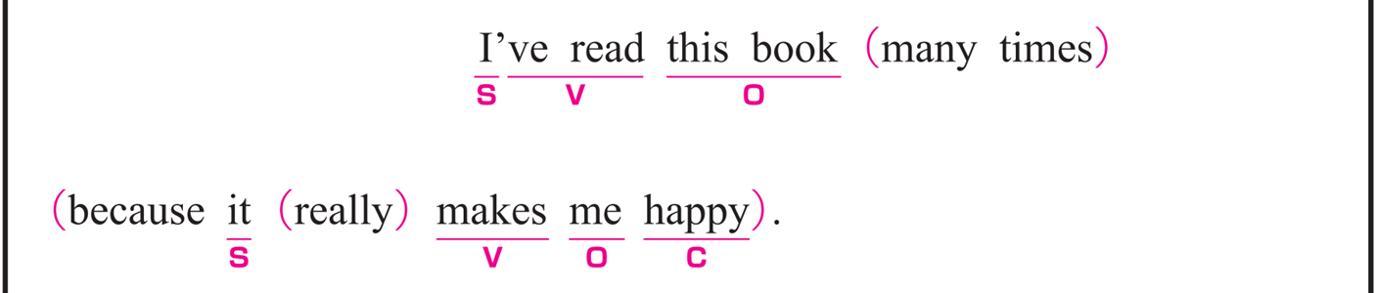
その本を読むと本当に楽しくなるので、ぼくは何度もこの本を読んだことがあります。
① I've read this book many times
〇 I がS（主語）、 have read がV（動詞）、 this book がO（目的語）です。
〇 many times は修飾語で副詞のはたらきです。
「何度も」という意味をもち、read を修飾しています。
② because it really makes me happy.
〇 it がS（主語）、makes がV（動詞）、
me がO（目的語）、happy がC（補語）です。
〇 me = happy の関係です。
〇 really は副詞です。
「本当に」という意味をもち、動詞 makes を修飾しています。
〇 because は、前の文の理由を示すために使われています。

Slide 136
ぼくはたくさんの人に「トム・ソーヤーの冒険」を読んでほしいです。
〇 I がS（主語）、want がV（動詞）、 a lot of people がO（目的語）です。
〇 to read The Adventures of Tom Sawyer は
「『トム・ソーヤーの冒険』を読むこと」という意味で、
名詞として扱っています。
意味上の主語は、 a lot of people です。

Slide 137
語順を意識しながら
音声を聞いてみましょう。

Slide 139
STEP ３ Repeating
ネイティブスピーカーに続いて音読する！

Slide 140
STEP４の本文を見ながら、音声の後に続いて、リピートしてみましょう。

Slide 141
STEP ４ Sight Translation①
英語の語順通りに音読する！

Slide 142

自主練
１分間
スラッシュごとに、英語→日本語
声に出して覚えましょう

Slide 143
Don’t be quiet !

Slide 144
Ready？

Slide 145

Work in Pairs！
Work in Pairs！

Slide 146
Stand up!

Slide 147
スラッシュごとに英語と日本語を交互に音読してください。
終わったら役割を交代してください。
Aさん：英語
テキストを見てOK。ただし、パートナーへのアイコンタクト＆スマイルを忘れずにすること。
Bさん：日本語
テキストを見てOK。ただし、パートナーへのアイコンタクト＆スマイルを忘れずにすること。

Slide 148
Ready？
4分間

Slide 149
STEP ５ Sight Translation②
英語の語順通りに音読する

Slide 150
Stand up!

Slide 151
スラッシュごとに英語を音読し、日本語に訳してください。
終わったら役割を交代してください。
Aさん：英語
テキストを見てOK。
パートナーに伝わるように一生懸命音読する。
Bさんは、あなたの声だけが頼りです！
Bさん：日本語
テキストは見ない！
不自然な日本語でいいのでクイックレスポンス。
反射神経＆集中力を高めろ！

Slide 152
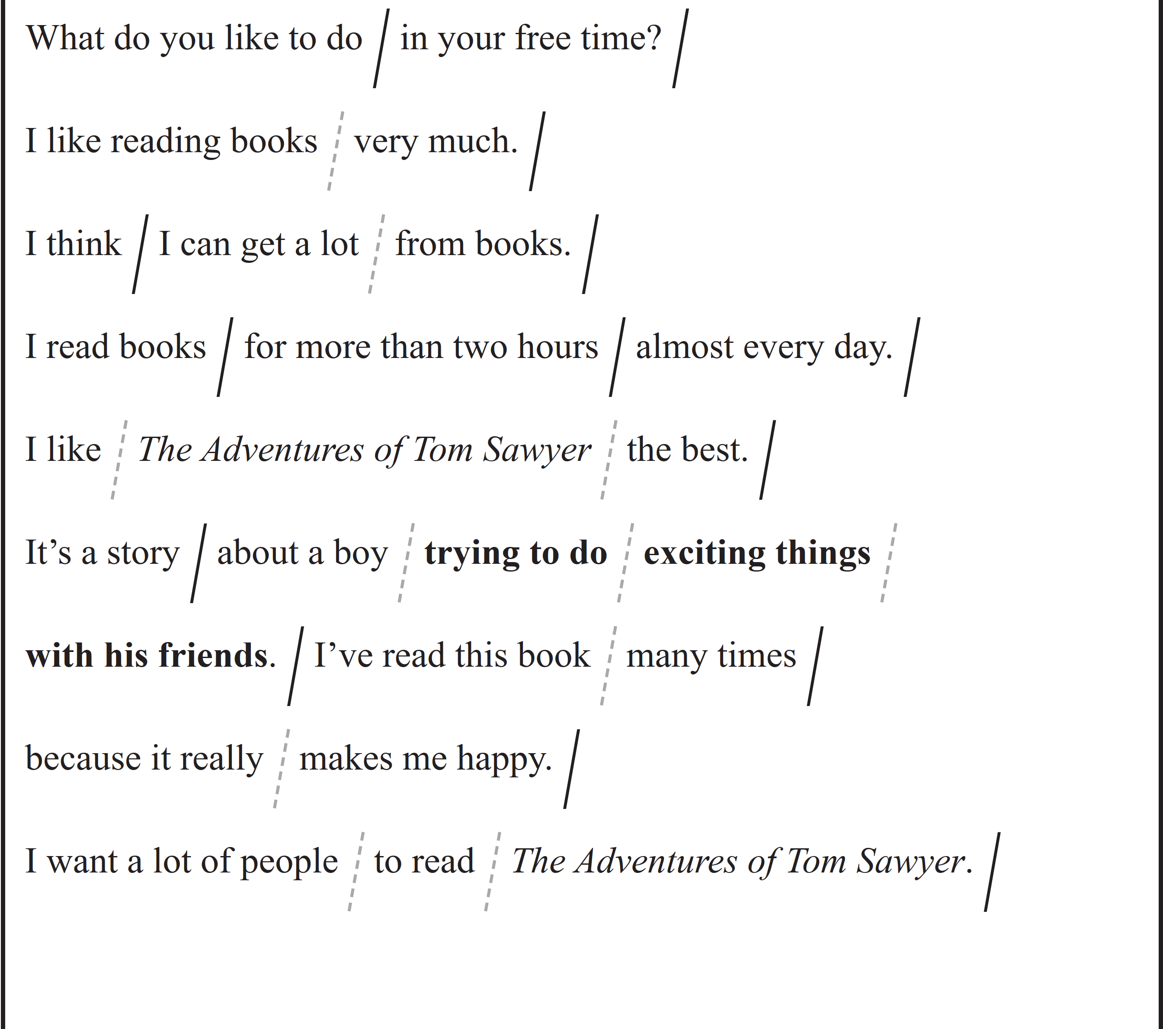
Ready？
4分間

Slide 153
STEP ６ Dictation
英語の音声を書き取る！

Slide 154
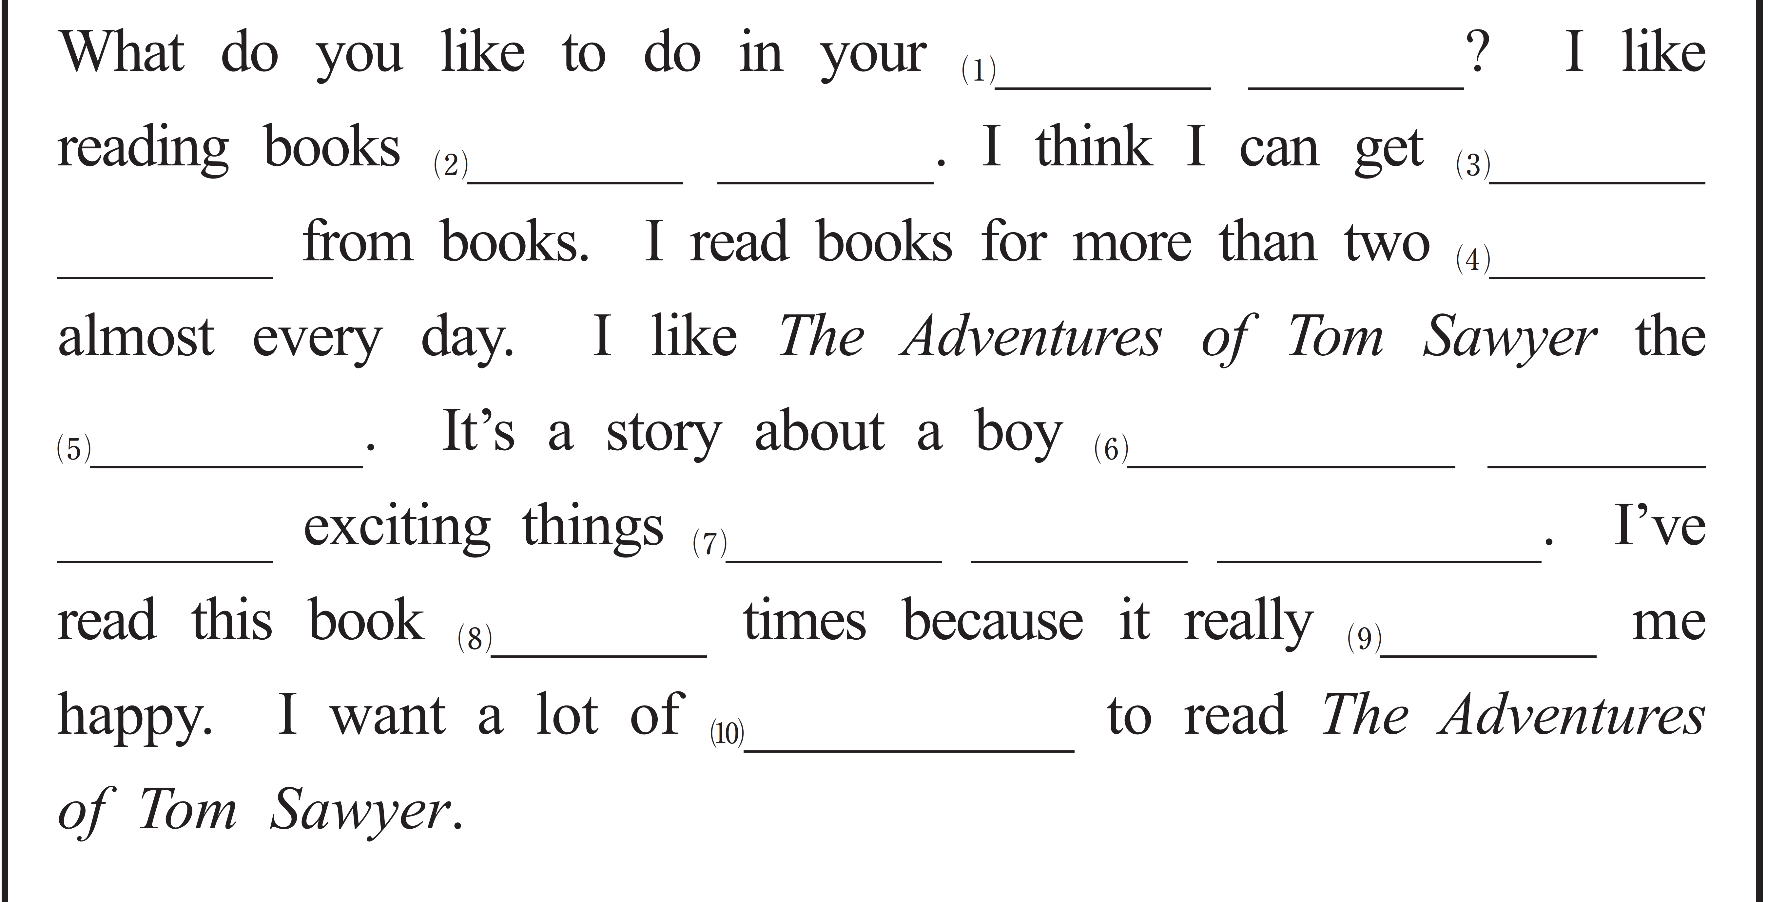
音声を聞いて、単語を書き取りましょう。
1回目 ： 書き取るためのポーズが入った音声
2回目 ： ナチュラルスピードの音声
ポーズあり
ポーズなし
free time
very much
a
lot
hours
best
trying to
do
with his friends
many
makes
people

Slide 155
STEP ７ Shadowing
ネイティブスピーカーのすぐ後に音読する！

Slide 156



本文を見ないで、音声のすぐあとを追いかけるように、音読してください。
ポーズあり
ポーズなし
あなた
音声

Slide 157
STEP ８ Listening Check
学習の成果を確かめよう！

Slide 158
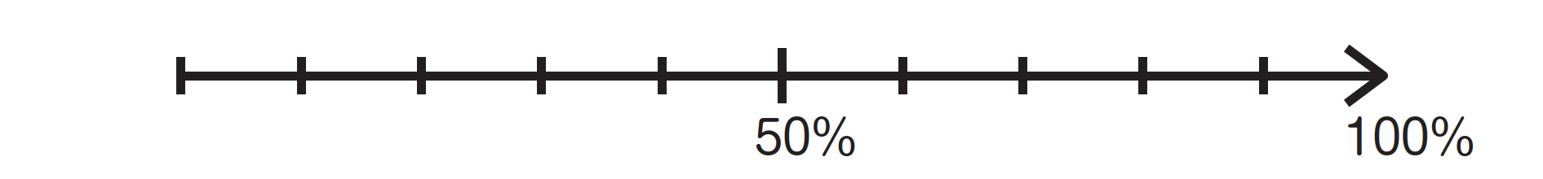
最初に聞いた音声が、どれくらい聞ける
ようになったか確認しておきましょう。
標準
倍速
STEP1
STEP8

Slide 159
That’s all
for today.

